Slide 1



פונקציות
עם פרמטרים

Slide 2
פונקציות
פונקציות בלי פרמטרים
פונקציות עם פרמטרים

Slide 3
פונקציות
פונקציות בלי פרמטרים
פונקציות עם פרמטרים

Slide 4
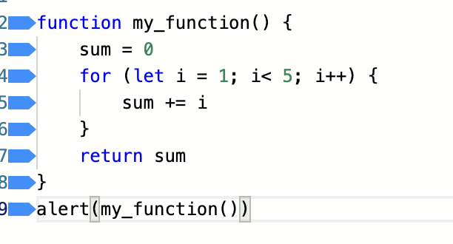
פונקציה עם פרמטרים
נסתכל על הפונקציה הזו מהשיעור הקודם
תמיד נתחיל את הסכום עם sum
יש דרך שהפונקציה תדע שהיא תמיד מתחילה עם sum!

Slide 5
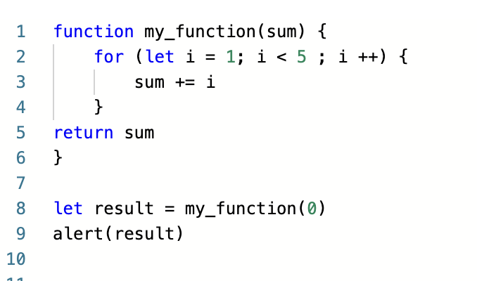
פונקציות עם פרמטרים
מה השתנה?
איך המחשב יודע ש-sum = 0?
מה קורה אם תקראו לפונקציה עם מספר אחר מ-0?
Notes:
בעצם אם יש לנו משתנה שחוזר תמיד בפונקציה ואנחנו מאוד משתמשים בו, אפשר להפוך אותו לפרמטר שהפונקציה מקבלת ואז היא מגדירה אותו בשבילנו.

Slide 6
פרמטרים
הפונקציה מגדירה בשבילנו את המשתנה שבסוגרים!
נרצה לעשות את זה עבור משתנים שתמיד יהיו בפונקציה
נרצה לעשות את זה במיוחד עבור משתנים שנשנה את הערך שלהם הרבה פעמים

Slide 7
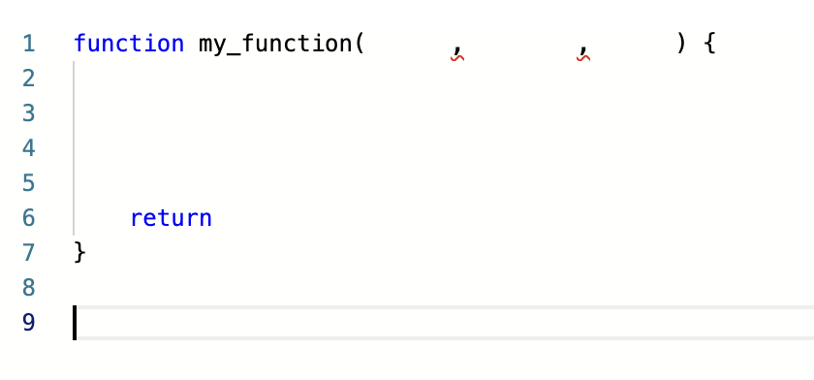
מבנה פונקציה עם פרמטרים
מי הפרמטרים בתמונה?
שימו לב:
יכול להיות מספר בלתי מוגבל של פרמטרים
פרמטר הוא משתנה שהפונקציה מגדירה בשבילי
אתם נותנים שמות לפרמטרים
הפונקציה מקבלת פרמטר
שם הפונקציה
a
b
c
מה שהפונקציה מחזירה
קריאה לפונקציה

Slide 8
תרגול
כתבו פונקציה שמקבלת פרמטר Num ומחזירה את num
תקראו לפונקציה עם הערכים הבאים:
3
5
7
13
כתבו פונקציה שמקבלת פרמטר בשם: name ומחזירה את name
תקראו לפונקציה עם הערכים הבאים:
השם שלכם
שם הילד שיושב לידכם
שם הבית ספר שלכם
Notes:
בשאלות בעתיד לא יגידו להם איזה משתנה לקבל, אלא רק מה לקבל. תרגול של הקוסנפט

Slide 9
תרגול
כתבו פונקציה שמקבלת מספר הפונקציה תוסיף 5 למספר ותחזיר את המספר החדש
תקראו לפונקציה עם הערכים הבאים:
3
5
7
13
כתבו פונקציה שמקבלת משתנה שם, הפונקציה תחזיר ׳שלום׳ + השם שקיבלתם
תקראו לפונקציה עם הערכים הבאים:
השם שלכם
שם הילד שיושב לידכם
שם הבית ספר שלכם
Notes:
בשאלות בעתיד לא יגידו להם איזה משתנה לקבל, אלא רק מה לקבל. תרגול של הקוסנפט

Slide 10
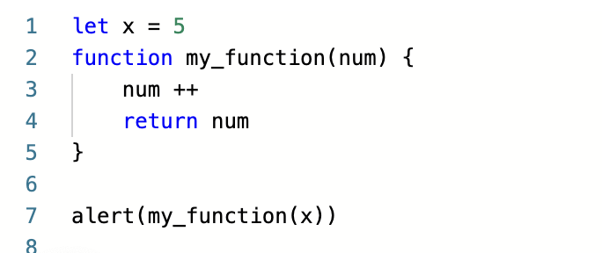
דוגמה נוספת
מה הפונקציה עושה?
מה הפונקציה תחזיר?
למה x שווה?
הפונקציה מקבלת את המספר 5 ממשתנה שמחוץ לפונקציה
Notes:
חשוב להדגיש פה את העניין של משתנה מקומי לפונקציה ומשתנה שבחוץ, המחשב קורא לפי הסדר ולכן הוא יודע על קיומו של x. ועדיין, הפונקציה משנה את num לא את x! ולכן אם נקרא ל-x הוא עדיין יהיה שווה ל-5. אנחנו יכולים לקרוא למשתנים מבחוץ ולהשתמש בהם אבל צריך לשים לב שמה שנעשה יקרה רק בפונקציה

Slide 11
תרגול
כתבו פונקציה שמקבלת מחוץ לפונקציה את המספר 3. הפונקציה מגדירה בתוך הפונקציה את המספר 2, הפונקציה תחזיר את חיבור המשתנים
כתבו פונקציה שמקבלת מחוץ לפונקציה את המספר 5. הפונקציה מגדירה בתוך הפונקציה את המספר 2, הפונקציה תחזיר את חיבור המשתנים
כתבו פונקציה שמקבלת מחוץ לפונקציה את המספר 7. הפונקציה מגדירה בתוך הפונקציה את המספר 2, הפונקציה תחזיר את חיבור המשתנים
כתבו פונקציה שמקבלת מחוץ לפונקציה את השם שלכם. הפונקציה מגדירה בתוך הפונקציה את המילה: ׳היי׳. הפונקציה תחזיר את חיבור המשתנים
כתבו פונקציה שמקבלת מחוץ לפונקציה את השם של מי שיושב לידכם. הפונקציה מגדירה בתוך הפונקציה את המילה: ׳היי׳. הפונקציה תחזיר את חיבור המשתנים
Notes:
מחוץ לפונקציה = להגדיר משתנה בחוץ ששווה ל-3, כשקוראים לפונקציה לקרוא לה עם המשתנה

Slide 12
תרגול
כתבו פונקציה שמקבלת 2 פרמטרים: 1. מחיר מוצר 2. כמות המוצרים שנלקחו הפונקציה תחזיר את המחיר הסופי שיש לשלם
כתבו פונקציה שמקבלת 2 פרמטרים: 1. שער הדולר 2. מחיר של מוצר בדולרים הפונקציה תחזיר את המחיר של המוצר בשקלים

Slide 13
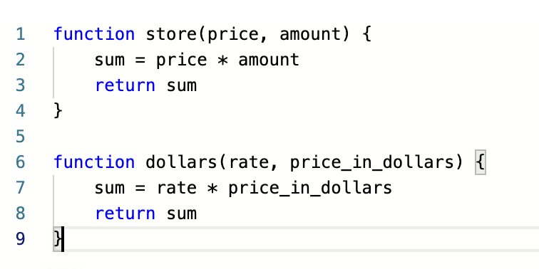

Slide 14
תרגול
כתבו פונקציה שבודקת אם תלמיד עבר או לא עבר מבחן. הפונקציה מקבלת את הציון שהתלמיד קיבל בשאלה 1, ובנוסף מקבלת את הציון שהתלמיד קיבל בשאלה 2
אם הציון של שאלה 1 ועוד שאלה 2 גדול או שווה ל-60: הפונקציה שולחת לתלמיד הודעה שעבר בהצלחה
אם הציון של שאלה 1 ועוד שאלה 2 קטן מ-60: הפונקציה שולחת לתלמיד הודעה שלא עבר ושהוא צריך לעשות את המבחן שוב
למתקדמים: כתבו את הפונקציה כך שאת הפרמטרים הפונקציה תקבל מהמשתמש
רמז: צריך להוסיף את זה מחוץ לפונקציה

Slide 15
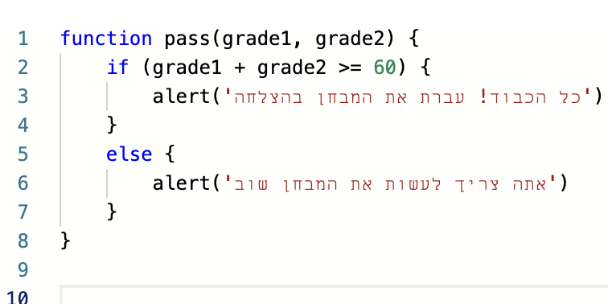

Slide 16
תרגול
כתבו פונקציה שבודקת התאמה בין זוגות. הפונקציה מקבלת את הגיל של הבן ומקבלת את הגיל של הבת
אם הגיל של הבן ועוד הגיל של הבת גדול או שווה ל- 35: יש התאמה
אם הגיל של הבן ועוד הגיל של הבת קטן מ-35: אין התאמה
למתקדמים: כתבו את הפונקציה כך שאת הפרמטרים הפונקציה תקבל מהמשתמש

Slide 17
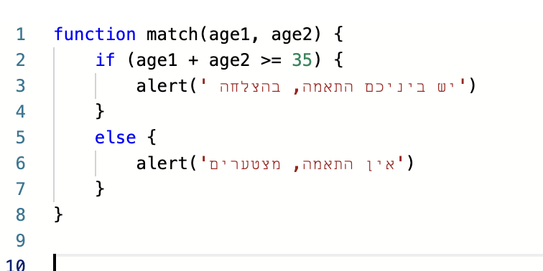

Slide 18
תרגול מתקדם
1. כתבו פונקציה שמקבלת מספר מהמשתמש ומחשבת את סכום כל המספרים מ- 1 ועד המספר. הפונקציה תחזיר את הסכום שיצא. רמז: צריך להשתמש בלולאה בתוך הפונקציה.
2. כתבו פונקציה שמקבלת מספר מהמשתמש, הפונקציה תמשיך לבקש מהמשתמש מספר עד שהמשתמש ייתן מספר ולא אות. הפונקציה תחזיר את המספר של המשתמש
רמז: צריך להשתמש בלולאת while
כתבו פונקציה שמשלבת בין הפונקציות: הפונקציה תיקח מספר מהמשתמש, תוודא שהוא אכן מספר. רק לאחר שהמשתמש אכן הביא מספר, הפונקציה תעבור על המספר המשתמש הביא ותחשב את סכום מהספרים מ-1 ועד המספר.
רמז: צריך להשתמש בפונקציות 1 ו-2

Slide 19
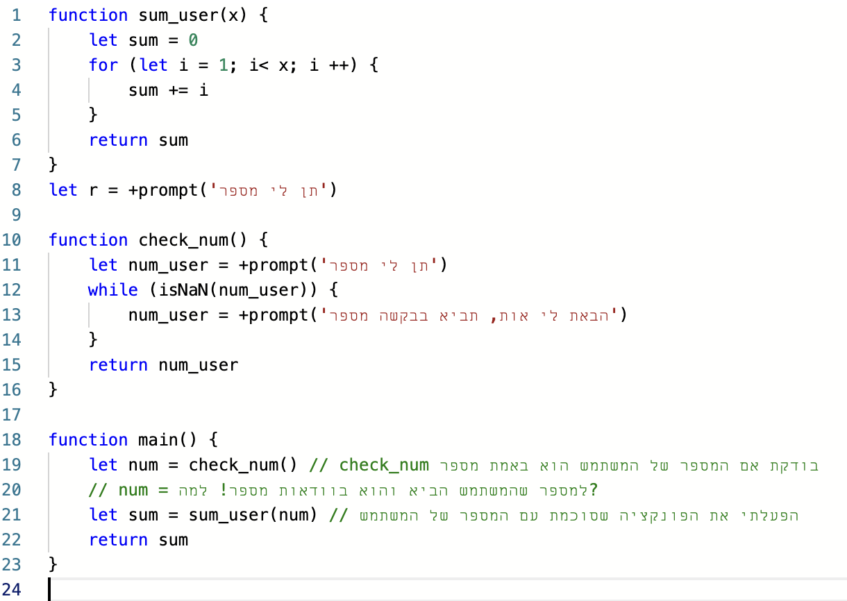

Slide 20
תרגול מתקדם
כתבו פונקציה שיוצרת מחשבון: הפונקציה תבקש מהמשתמש מספר 1, מספר 2, ופעולה (כפל, חילוק, חיבור, חיסור) הפונקציה תחזיר את התוצאה הרצויה.

